Slide 1
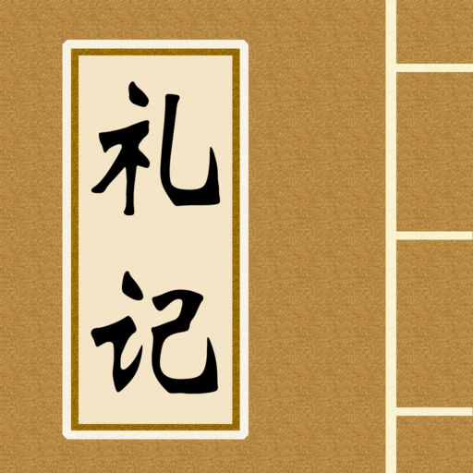
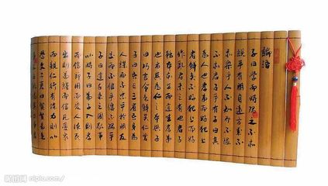
四书：《大学》《中庸》《论语》《孟子》
五经：《诗经》《尚书》《礼记》《周易》
《春秋》

Slide 2
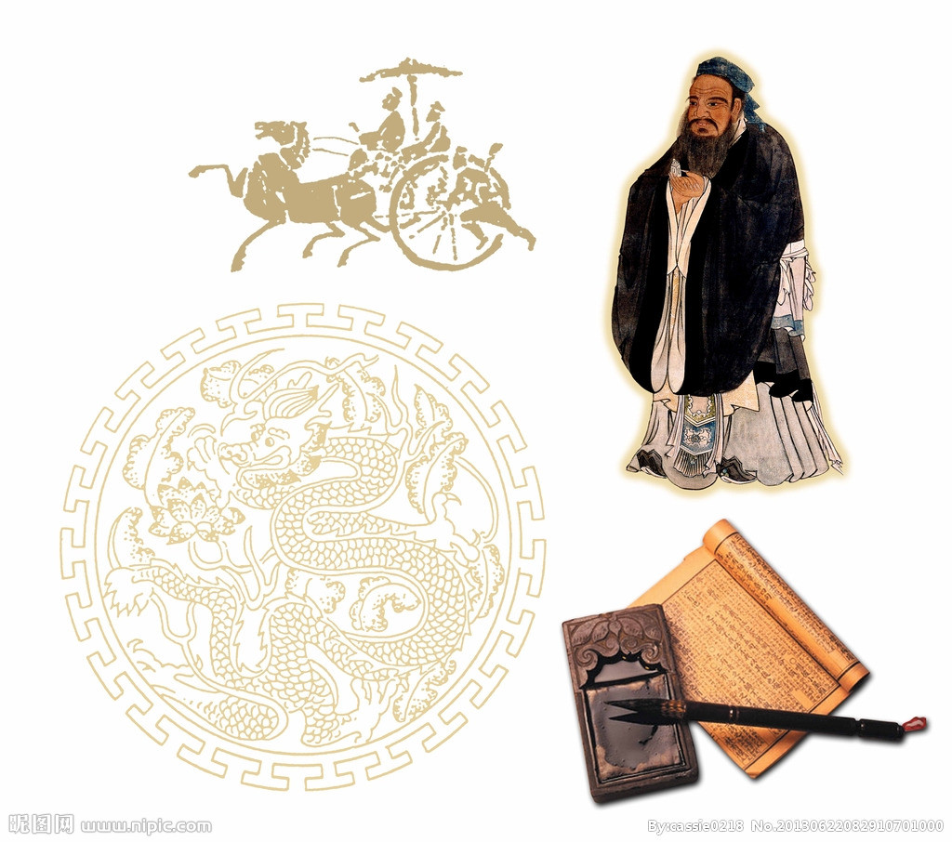
《礼记》是中国古代一部重要的典章制度书籍，儒家经典著作之一，主要记载了先秦的礼制，体现了先秦儒家的哲学思想(如天道观、宇宙观、人生观)、教育思想(如个人修身、教育制度、教学方法、学校管理)、政治思想(如以教化政、大同社会、礼制与刑律)、美学思想(如物动心感说、礼乐中和说)

Slide 3
《学记》是《礼记》中的一篇，写作于战国晚期，不仅是中国古代也是世界上最早的一篇专门论述教育、教学问题的论著。
《学记》文字言简意赅，喻辞生动，系统而全面地阐明了教育的目的及作用，教育和教学的制度、原则和方法，教师的地位和作用，在教育过程中的师生关系以及同学之间关系。

Slide 4
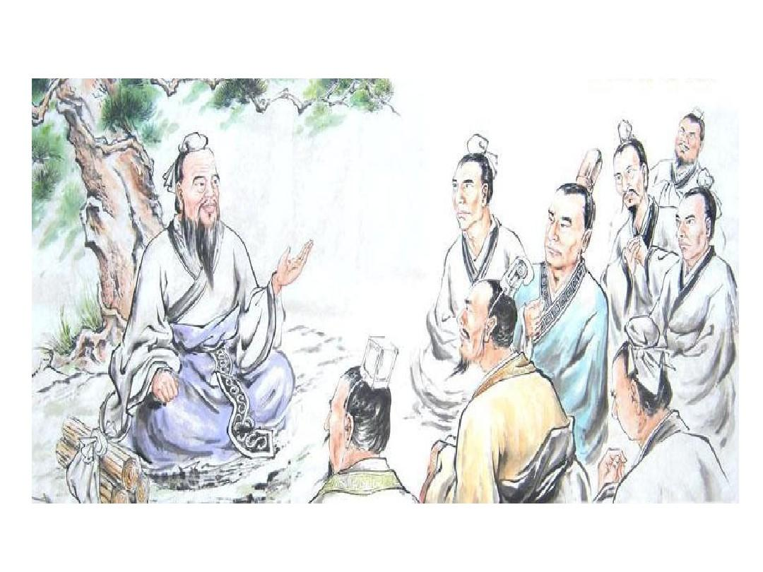
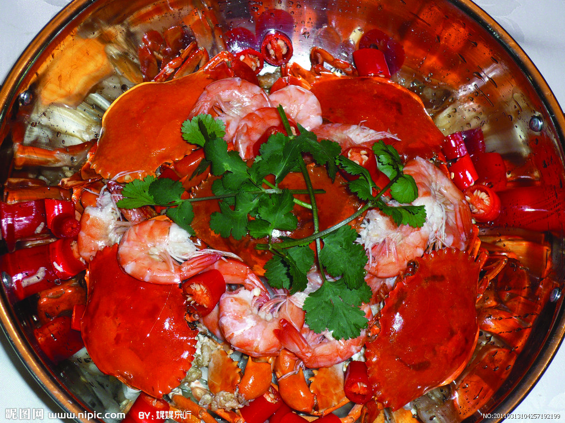
虽有嘉肴
《礼记·学礼》

Slide 5
虽有嘉肴
虽有/嘉肴（yáo），弗（fú)食，不知/其旨也；
虽有/至道，弗学，不知/其善也。
是故/学/然后知不足，教/然后知困。
知不足，然后/能自反也；
知困，然后/能自强(qiǎng)也。
故曰：教学/相长(zhǎng)也。
《兑(yuè）命》曰“学（xiào）/学半。”
其/此之谓乎！

Slide 6
理解以下词语
（1）虽有嘉肴．
（2）弗食，不知其旨 也
（3）虽有至道，弗学，不知其善也
（4）是故．学然后知不足，都然后知困。
（5）知不足，然后能自反也；
知困，然后能自强也
（6）故曰：教学相长也
（7）其．此之谓也
（
（
（
1
1
1
）虽
）虽
）虽
有佳肴
有佳肴
有佳肴
虽：
虽：
虽：
佳：
佳：
佳：
肴：
肴：
肴：
．
．
．
．．
．．
．．
（
（
（
2
2
2
）弗食
）弗食
）弗食
，不知其旨
，不知其旨
，不知其旨
也
也
也
食：
食：
食：
旨：
旨：
旨：
．
．
．
．
．
．
（
（
（
3
3
3
）虽有至道
）虽有至道
）虽有至道
，弗学，不知其善
，弗学，不知其善
，弗学，不知其善
也
也
也
至道：
至道：
至道：
善：
善：
善：
．．
．．
．．
．
．
．
（
（
（
4
4
4
）是
）是
）是
故
故
故
学然后知不足，都然后知困
学然后知不足，都然后知困
学然后知不足，都然后知困
是故：
是故：
是故：
困：
困：
困：
．
．
．
．
．
．
．
．
．
（
（
（
5
5
5
）知不足，然后能自反
）知不足，然后能自反
）知不足，然后能自反
也；知困，然后能自强
也；知困，然后能自强
也；知困，然后能自强
也
也
也
反：
反：
反：
自强：
自强：
自强：
．
．
．
．．
．．
．．
（
（
（
6
6
6
）故曰：教学相长
）故曰：教学相长
）故曰：教学相长
也
也
也
长：
长：
长：
．
．
．
（
（
（
7
7
7
）其
）其
）其
此之谓也
此之谓也
此之谓也
其：
其：
其：
此之谓也：
此之谓也：
此之谓也：
．
．
．
．．．．
．．．．
．．．．

Slide 7
虽有嘉肴
虽有嘉肴，弗食，不知其旨也；虽有至道，弗学，不知其善也。是故学然后知不足，教然后知困。
美味的菜
不吃
味美
最好的道理
好处
所以
困惑
虽然有美味的菜肴，不去品尝，就不知道它的味道鲜美；即使有最好的道理，不去学习，就不知道它的好处。所以通过学习才能知道自己的不足，通过教人才能感到（有些知识）理解不了。

Slide 8
知不足，然后能自反也；知困，然后能自强也。故曰：教学相长也。《兑命》曰“学学半。”其此之谓乎！
自我反思
自我勉励
教和学互相促进，教别人，也能增长自己的学问
教人是学习的一半。第一个“学”同“敩”，教导
表示推测，大概
知道自己的不足，这样以后才能反省自己；感到不了解，这样以后才能自我勉励。所以说：教学与学习互相促进。《尚书·兑命》说：“教人是学习的一半。”大概说的就是这个道理吧！

Slide 9
讨论●探究
1.本文论述了哪两者之间的关系？
教和学的关系 。
自反
学习
教学相长
学
知不足
学会
教
知困
自强
学习
2.本文说明了哪些道理？
实践出真知，教与学互相促进的道理。

Slide 10
3、文章用哪些方法论证观点的？
弗食嘉肴，不知其旨
类比引入
弗学至道，不知其善
虽有嘉肴
实践出真知 教学能相长
学知不足，教后知困
说理论证
不足自反，知困自强
引用论证
——学学半

Slide 11
尝试背诵——虽有嘉肴
虽有____，弗____，不知其____也；
虽有____，弗____，不知其_____也。
是故____然后知不____，_____然后知____。
知不足，然后能_____也；
知困，然后能_______也。
故曰：___________。
《兑命》曰“学学半。”
其此之谓乎！

Slide 12
拓展提升
《礼记·学记》 ①
玉不琢，不成器。人不学，不知道。是故古之王者，建国君②民，（以）教学为先。《兑命》曰：“念终始典于学。”其此之谓乎！
【注释】 ①第2节选自《学礼》。②君：这里的意思是统治。③念终始：始终想着。

Slide 13
【译文】 玉石不经过琢磨，就不能用来做器物。人不通过学习，就不懂得道理。因此，古代的君王建立国家，治理民众，都把教育当作首要的事情。《尚书.兑命》中说：“自始自终想着学习。”大概就是说的这个意思吧。

Slide 14
一词多义
学学半
同“敩”音xiào，教
学
学学半
向别人学习
其此之谓乎
表推测。大概，恐怕
其
不知其旨也
它的
人不知而不愠
不知其善也
了解，理解
知
知道
更多教学资源微信jxzy888666

Slide 15
词类活用
A.弗食，不知其旨也
名词用作动词，吃。
名词用作形容词，甘美。
B.不知其善也
用作名词，好，好处。

Slide 16

词句巩固
通假字
学学半
“学”同“敩”，教导。
古今异义
A.不能知其旨也
古义：甘美；今义：意义。
B.教然后知困
古义：不通，理解不了；今义：困难。
C.教学相长也
古义：促进；今义：增长。

Slide 17
特殊句式
A.弗食，不知其旨也。
（判断句，“也”表判断）
B.其此之谓乎？
（倒装句，宾语“之”前置）

